Slide 1
Extreme waarden
www.nvon.nl/diagnostischevragen

Slide 2
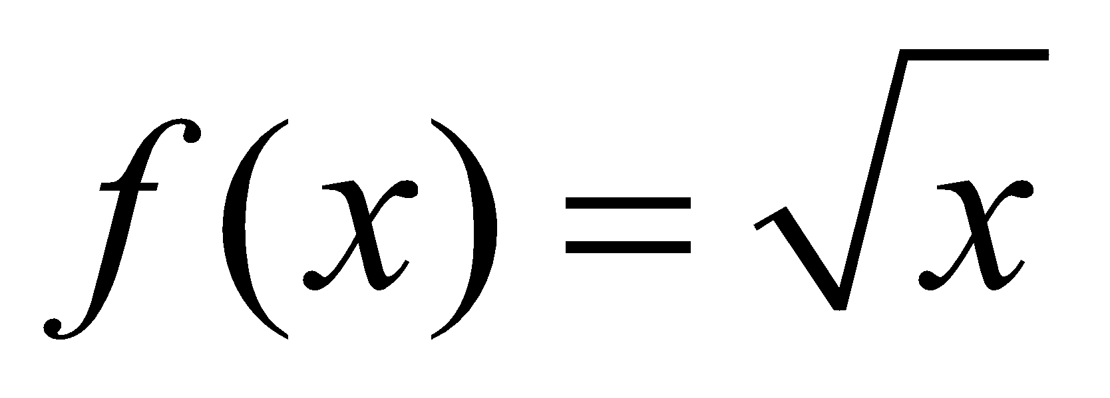
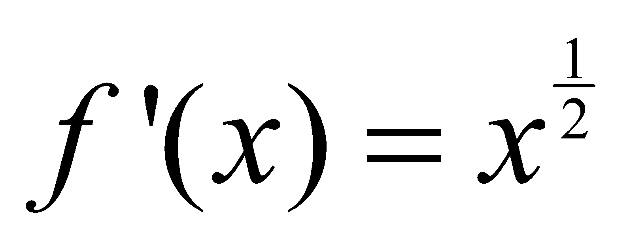
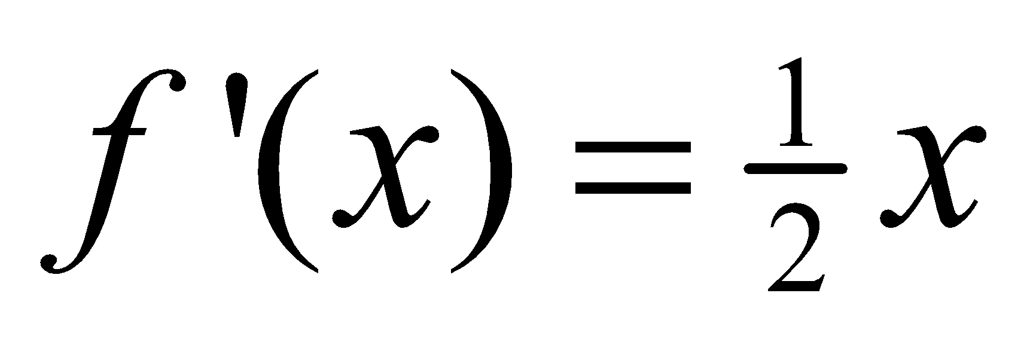
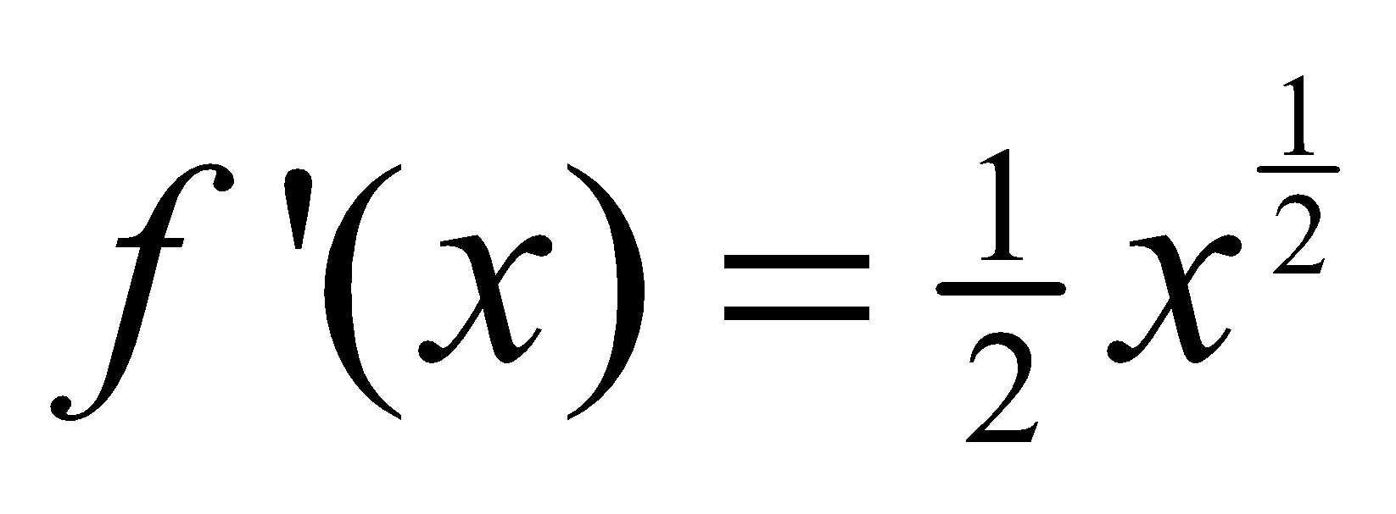
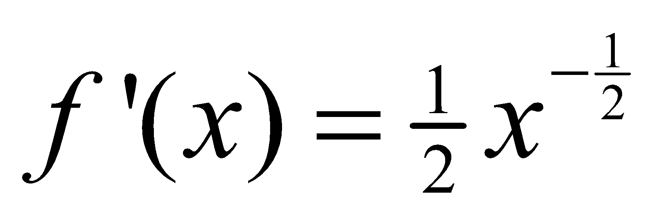
Gegeven De afgeleide is gelijk aan
A
B
C
D
www.nvon.nl/diagnostischevragen
Notes:
DI-7
Misvatting/veel gemaakte fout: Verkeerd hanteren van de afgeleide van de wortelfunctie
A Alleen wortel geschreven als macht, nog niet de afgeleide
B Exponent correct ervoor gehaald, weggehaald bij exponent
C Vergeten de exponent te veranderen
D Juist

Slide 3
A
B
C
D
www.nvon.nl/diagnostischevragen
Notes:
DI-8
Misvatting: diverse fouten maken bij het bepalen van de extreme waarde
A: f(x)=0 berekend (nulpunten).
B: f’(x)=0 berekend, maar de x-coördinaat gegeven in plaats van de y-coördinaat.
C: Goed
D: f(0) berekend, in plaats van f’(x)=0.

Slide 4
B
A
B
C
D
www.nvon.nl/diagnostischevragen
Notes:
DI-9
Misvatting: koppeling afgeleide en extreme waarde mist
A: nulpunten aantonen i.p.v. extreme waarde
B: Goed
C: Aangetoond dat snijpunt met de y-as 2 is.
D: Aangetoond bij welke x-waarde(n) de afgeleide gelijk is aan 2.

Slide 5
Deze vragen met toelichting zijn ontwikkeld door de werkgroep diagnostische vragen van de NVvW.
Heb je feedback, wil je bijdragen, vragen testen of samenwerken? Laat het weten via: diagnostischevragen@nvvw.nl
www.nvon.nl/diagnostischevragen © 2022 NVON
www.diagnostischevragen.nl
Notes:
De vragen en toelichtingen vallen onder een CC BY-SA 4.0 licentie https://creativecommons.org/licenses/by-sa/4.0

